Slide 1
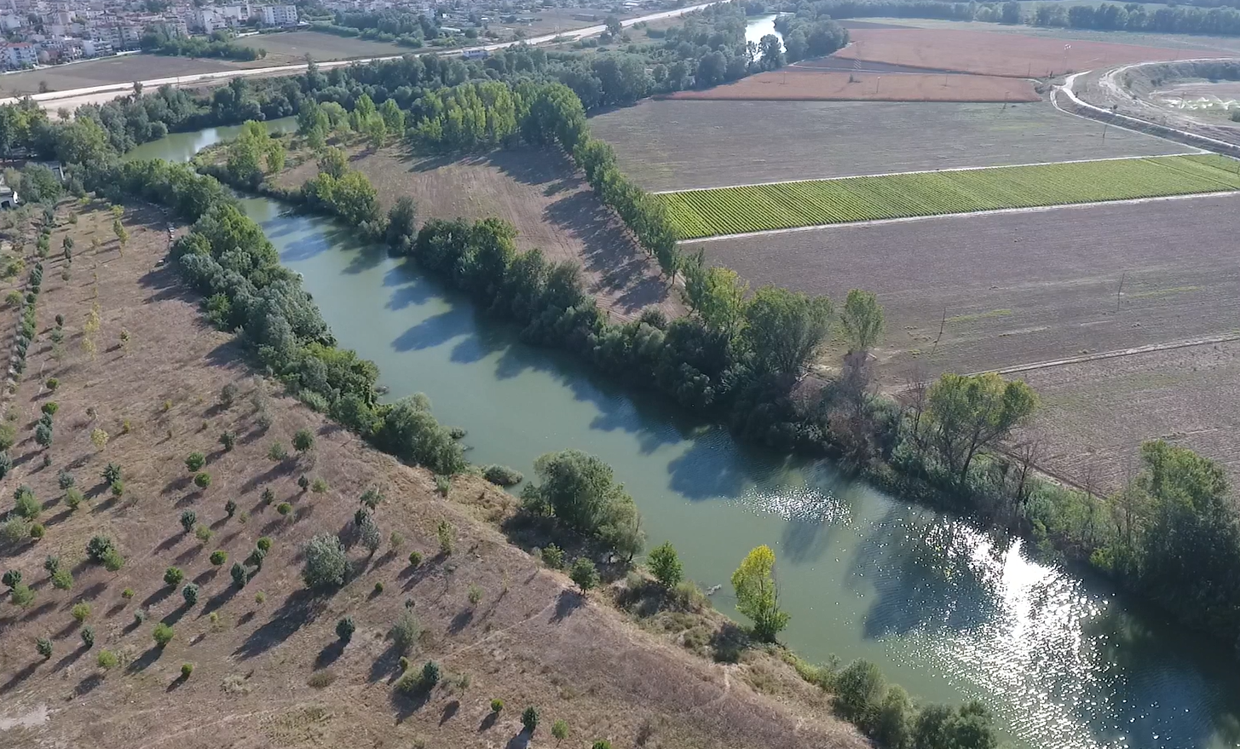
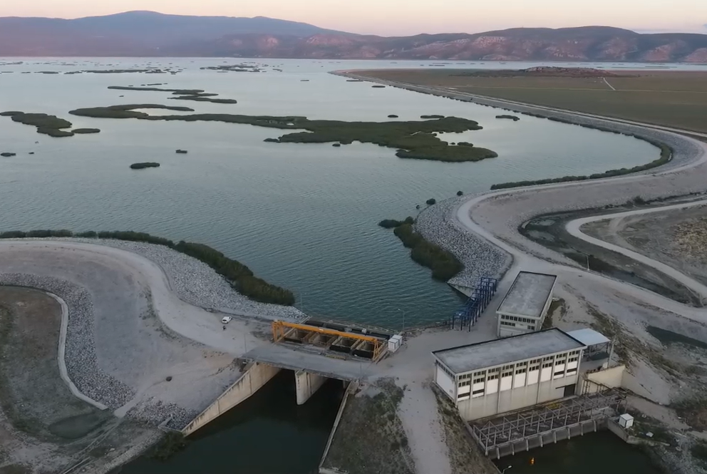
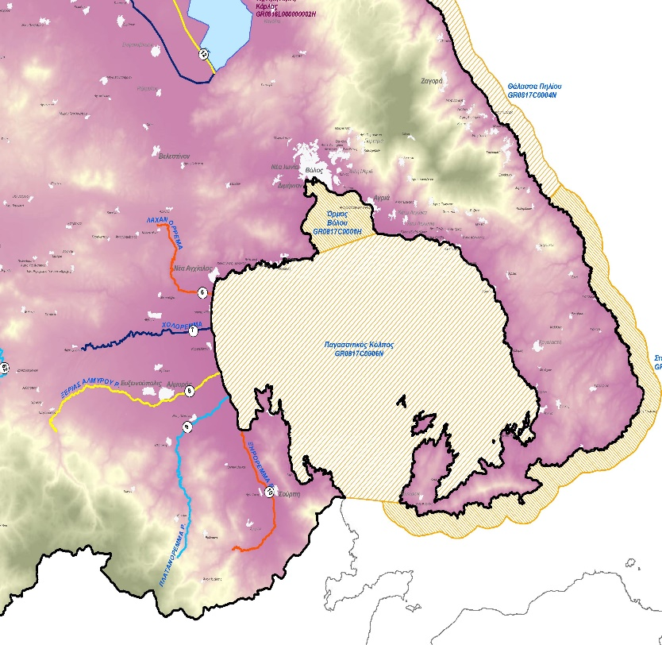
Πηνειός
Ενημέρωση Διεπιστημονικής ομάδας
για την Κάρλα και τον Παγασητικό
(15/11/2024)
«Πηνειός - Κάρλα και Παγασητικός : Γειτονικά υδατικά οικοσυστήματα στην μετά Daniel εποχή»
Κώστας Γκούμας
Γεωπόνος, πρώην Πρόεδρος ΓΕΩΤΕΕ/ Κ.Ε,
πρώην Διευθυντής Εγγείων Βελτιώσεων Νομού Λάρισας
Κάρλα

Slide 2
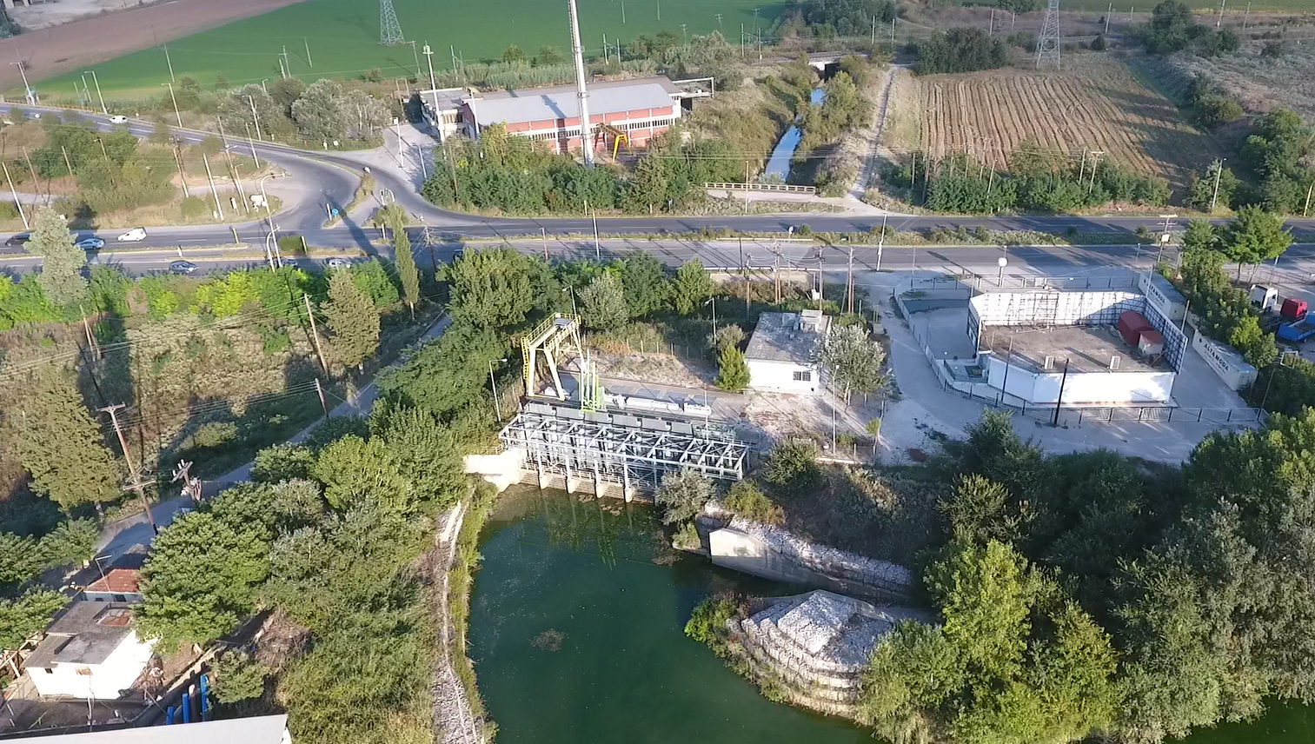
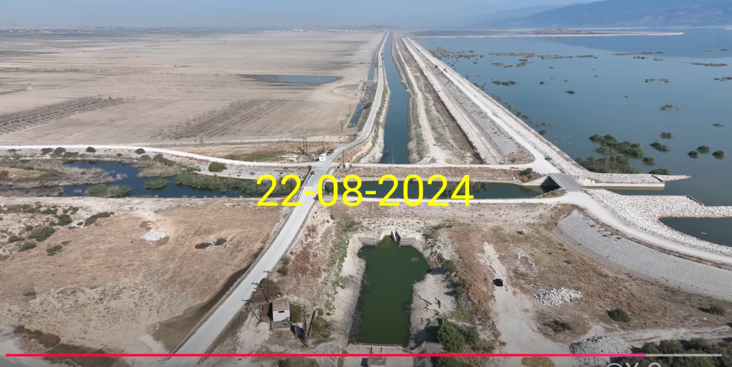
Ενημέρωση
Διεπιστημονικής ομάδας
για την Κάρλα και τον Παγασητικό
Δ2
«Πηνειός - Κάρλα και Παγασητικός : Γειτονικά υδατικά οικοσυστήματα στην μετά Daniel εποχή»
ΣΔΛΑΠ & ΣΔΚΠ : Θεσμικό πλαίσιο – εργαλείο για την θωράκιση της Θεσσαλίας,
Υφιστάμενη και μελλοντική διαδρομή του νερού που αρδεύει τα παρακάρλια και τροφοδοτεί τον Ταμιευτήρα Κάρλας,
Πλημμύρες Daniel – Elias : Πως πλημμύρισαν τα Παρακάρλια,
Οι ελλείψεις, οι παθογένειες, τα προβλήματα του Ταμιευτήρα Κάρλας και τα νεκρά ψάρια από την πλημμυρισμένη Παρακάρλια περιοχή.
Αντλιοστάσιο
Κάρλας
Πηνειός
Κάρλα
1Τ
Σ4
Κώστας Γκούμας
Γεωπόνος, πρώην Πρόεδρος ΓΕΩΤΕΕ/ Κ.Ε,
πρώην Διευθυντής Εγγείων Βελτιώσεων Νομού Λάρισας
Είσοδος σήραγγας

Slide 3
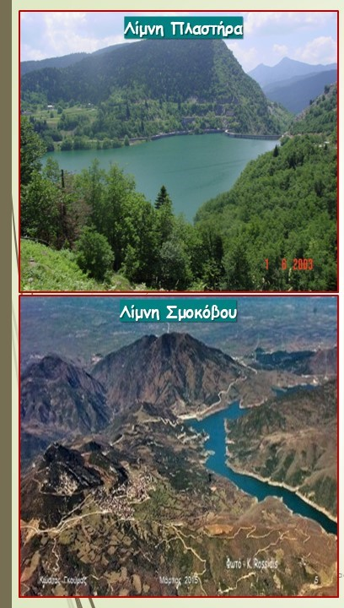


Ενημέρωση
Διεπιστημονικής ομάδας
για την Κάρλα και τον Παγασητικό
«Πηνειός - Κάρλα και Παγασητικός : Γειτονικά υδατικά οικοσυστήματα στην μετά Daniel εποχή»
ΣΔΛΑΠ & ΣΔΚΠ : Θεσμικό πλαίσιο – εργαλείο για την θωράκιση της Θεσσαλίας,

Slide 4
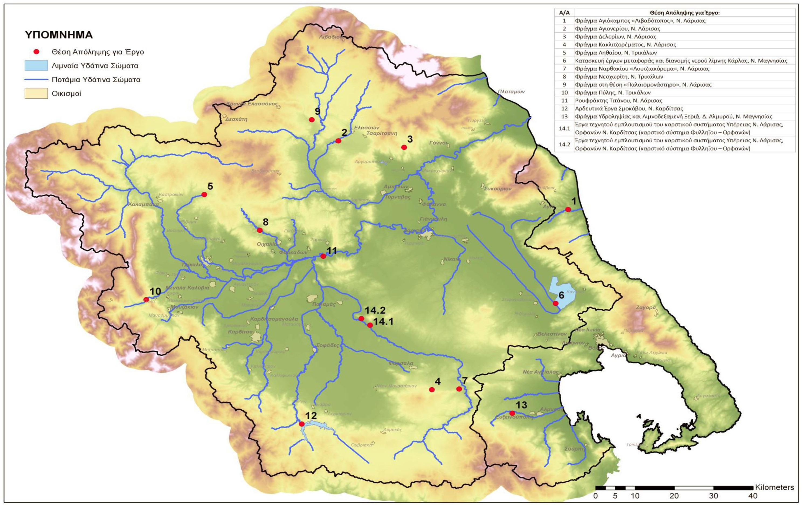

Slide 5
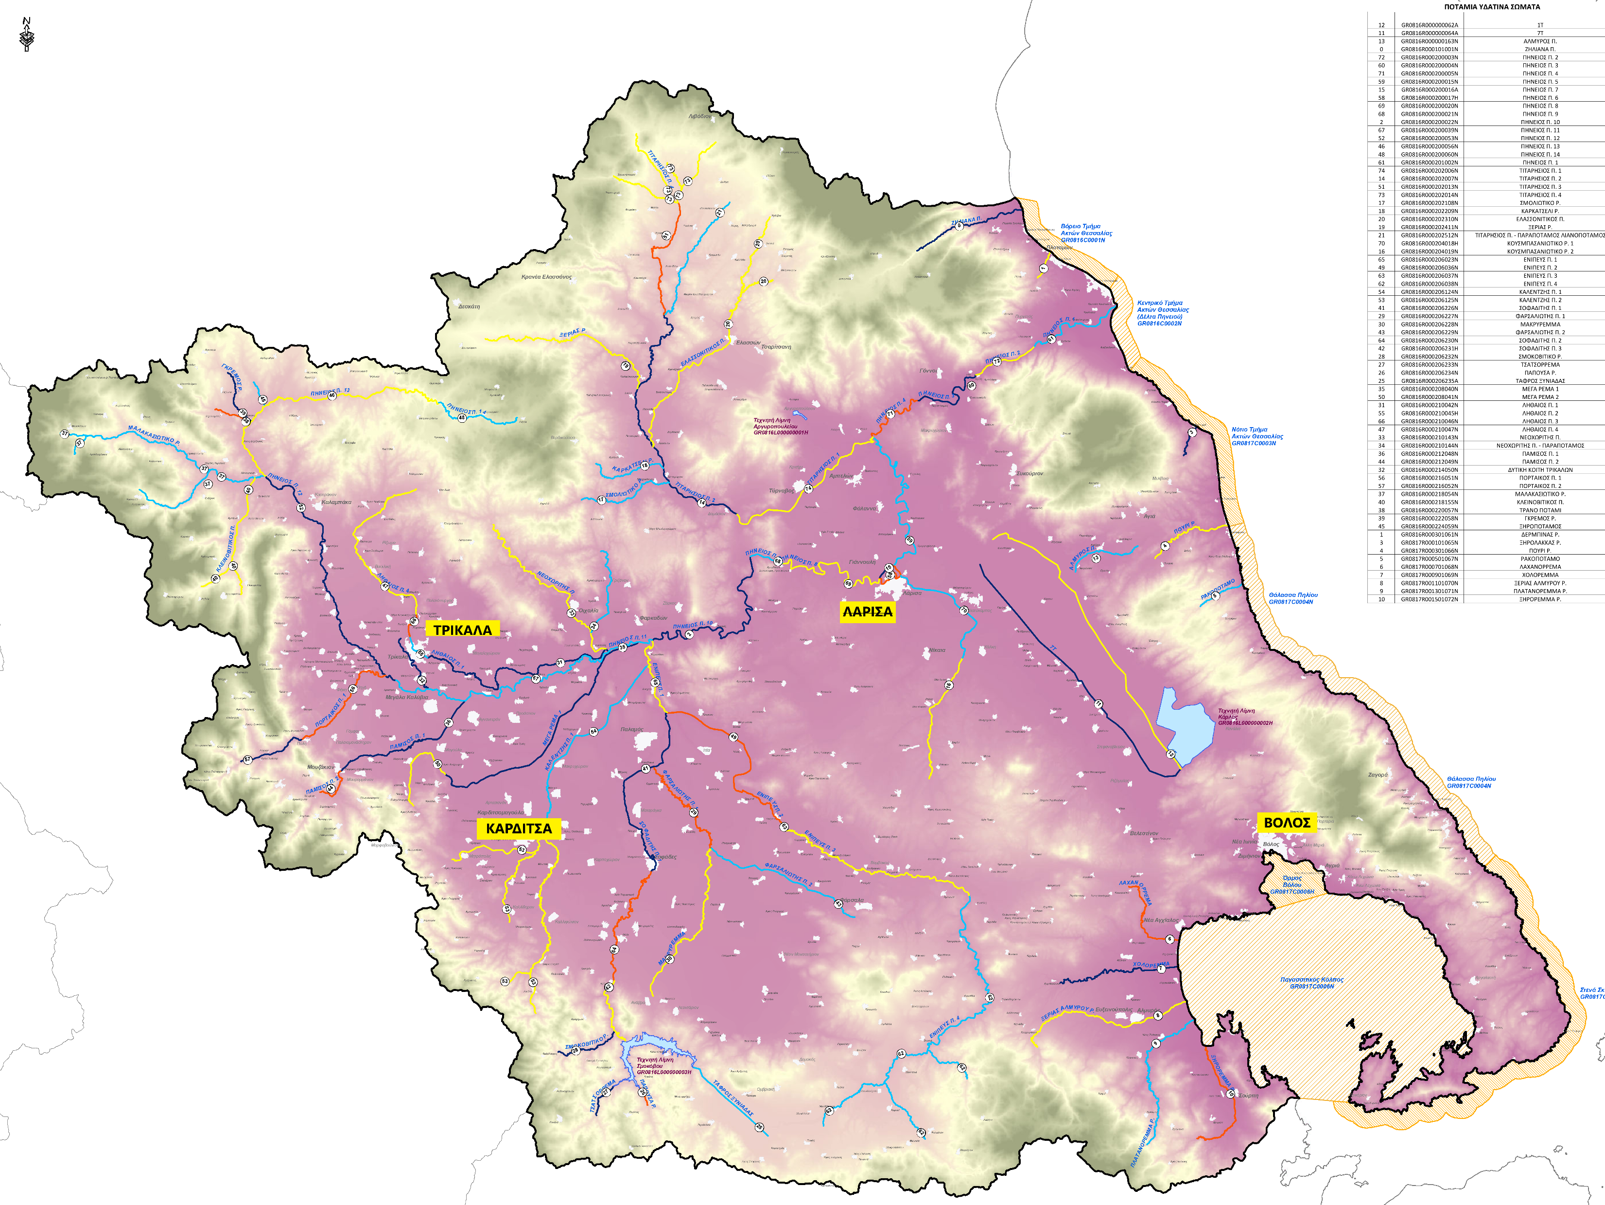
Υδρογραφικό δίκτυο Θεσσαλίας
ΕΛΑΣΣΟΝΑ
ΠΗΝΕΙΟΣ
ΠΗΝΕΙΟΣ
ΤΥΡΝΑΒΟΣ
ΓΥΡΤΩΝΗ
ΚΑΛΑΜΠΑΚΑ
ΑΓΙΑ
ΠΗΝΕΙΟΣ
ΠΗΝΕΙΟΣ
ΠΗΝΕΙΟΣ
ΦΑΡΚΑΔΟΝΑ
ΠΗΝΕΙΟΣ
ΠΑΛΑΜΑΣ
ΦΑΡΣΑΛΑ

Slide 6

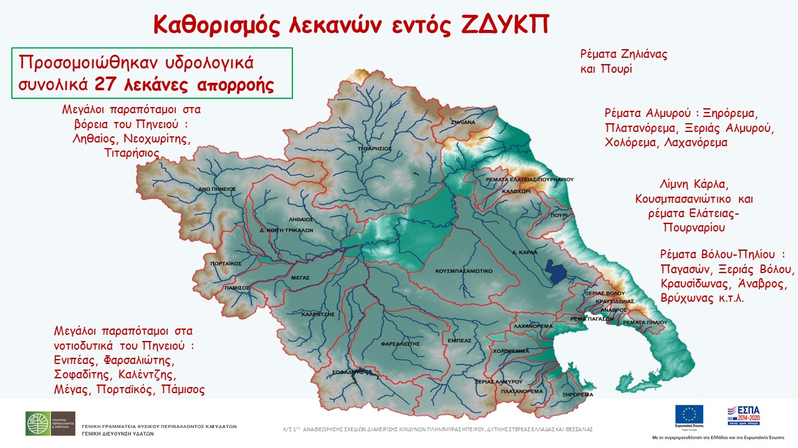

Slide 7
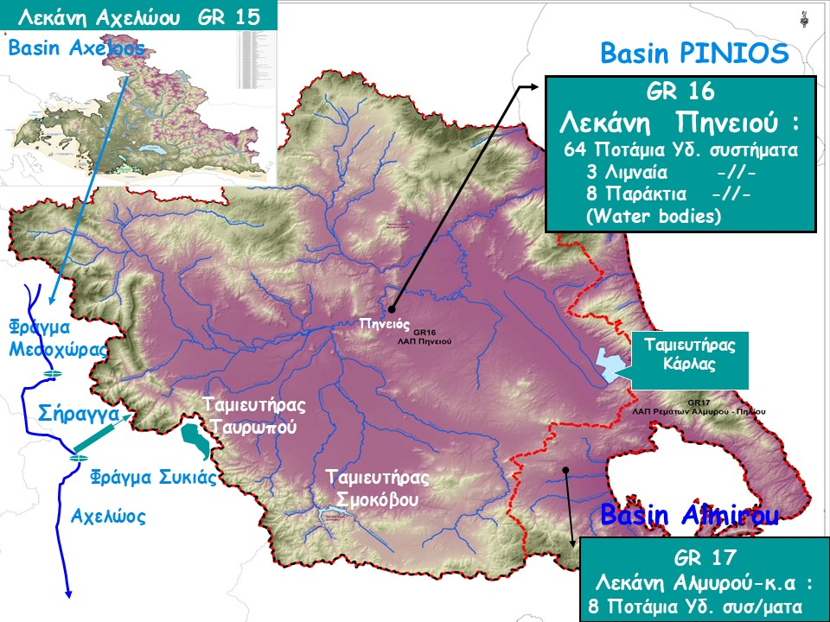

Slide 8
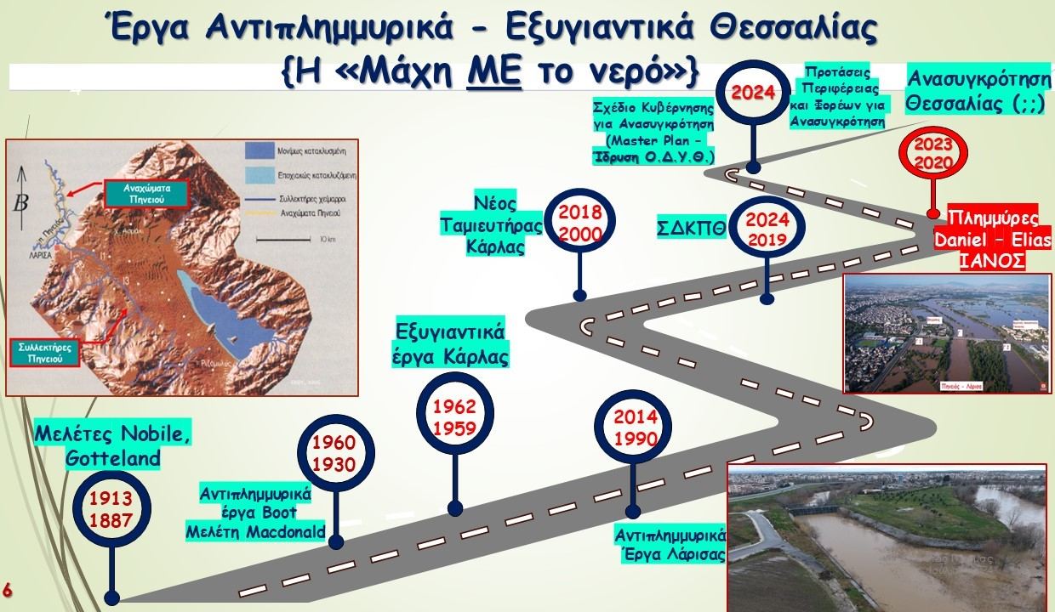

Slide 9

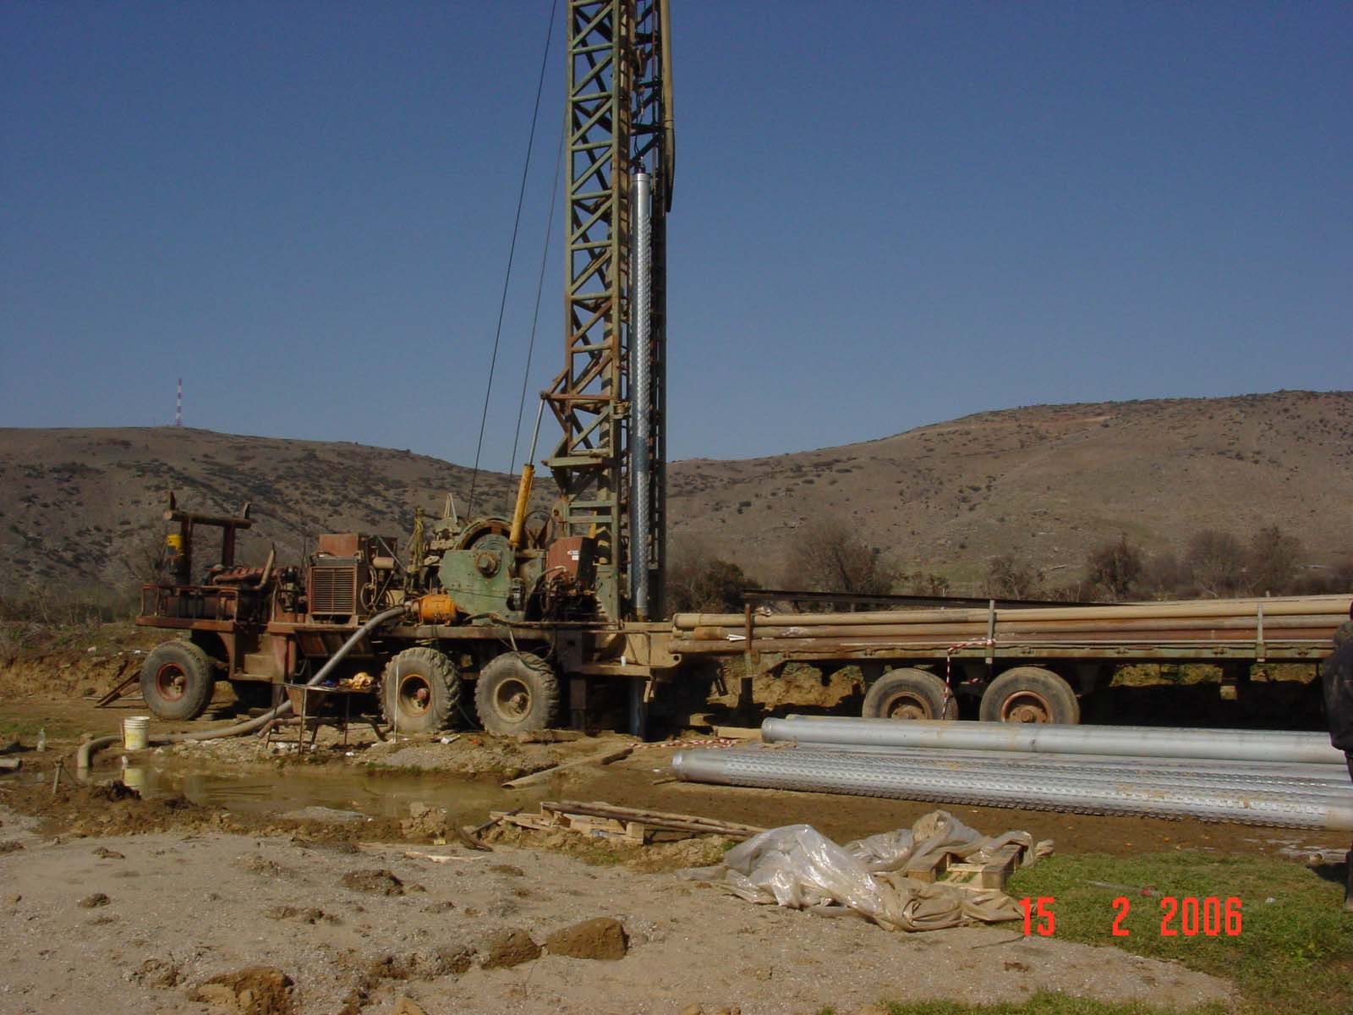
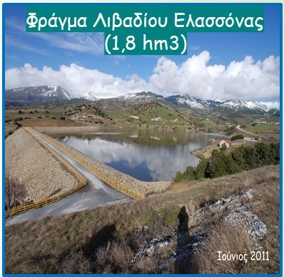
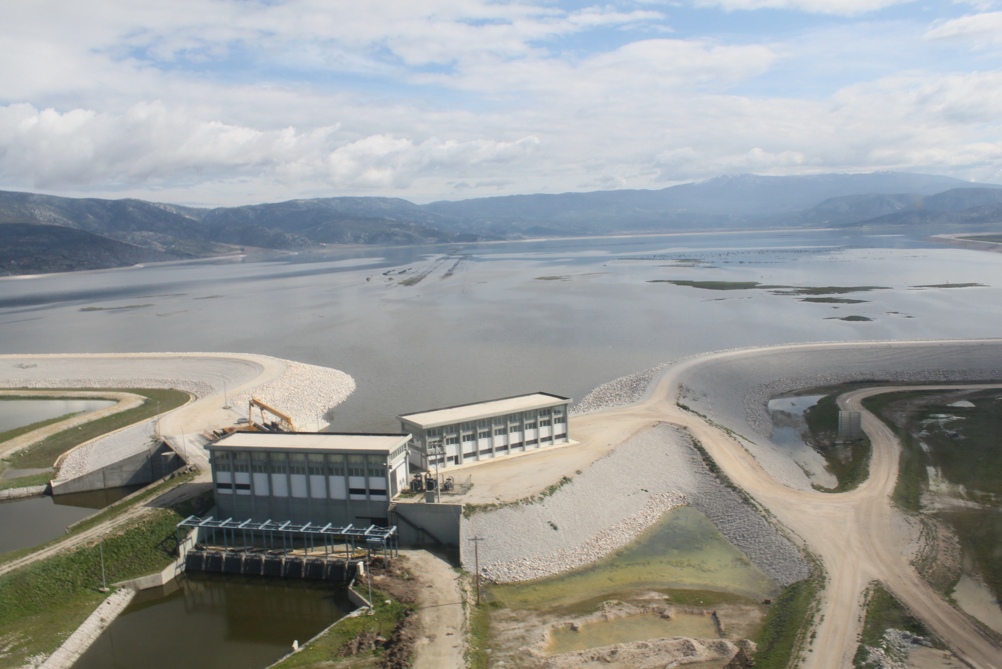
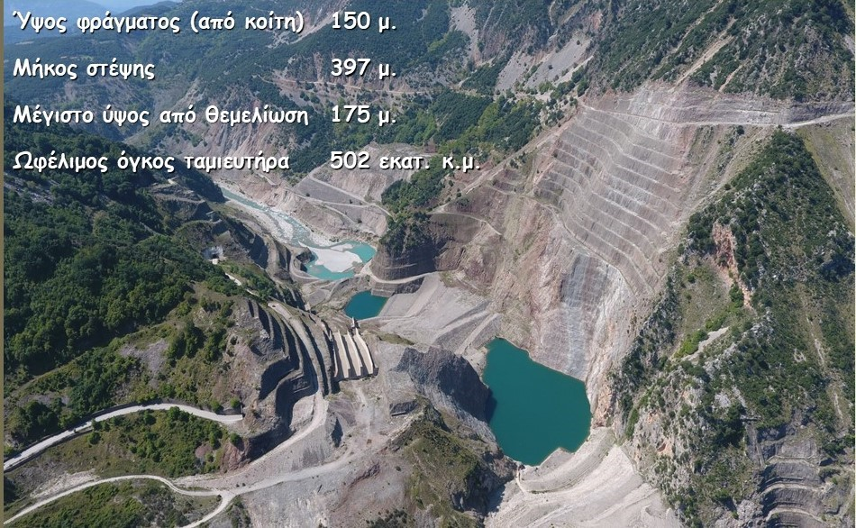


Έργα Αξιοποίησης Υδατικών Πόρων Θεσσαλίας
{Η «Μάχη ΓΙΑ το νερό»}
9
2024
Προτάσεις
Περιφέρειας
και Φορέων για Ανασυγκρότηση
Ανασυγκρότηση
Θεσσαλίας (;;)
Σχέδιο Κυβέρνησης
για Ανασυγκρότηση
Master Plan – Ίδρυση Ο.Δ.Υ.Θ.)
Ταμιευτήρας
Κάρλας
2023
2020
2023
2013
2007
2024
2017
2014
Πλημμύρες
Daniel – Elias
ΙΑΝΟΣ
2018
2000
Θυρόφραγμα
Γυρτώνης
Πρόγραμμα «Ύδωρ 2.0»
Φράγμα Ενιπέα Φαρσάλων, Εκσυγχρονισμός δικτύων ΤΟΕΒ Ταυρωπού, Αρδευτικό δίκτυο Υπέρειας – Ορφανών
2024
1998
ΣΔΛΑΠΘ
2010
1996
Μικρά
Φράγματα
Μελέτες Sogreah
Γεωτρήσεις ΠΑΥΥΘ
Πεδινοί
ταμιευτήρες
Μελέτες
SNC,E-Watt
2010
1990
1990
1972
2019
1987
ΥΗΕ Ταυρωπού
2002
1984
Έργα Αχελώου
1971
1960
1955
33.000 Ιδιωτικές
Γεωτρήσεις
Φράγμα Σμοκόβου

Slide 10
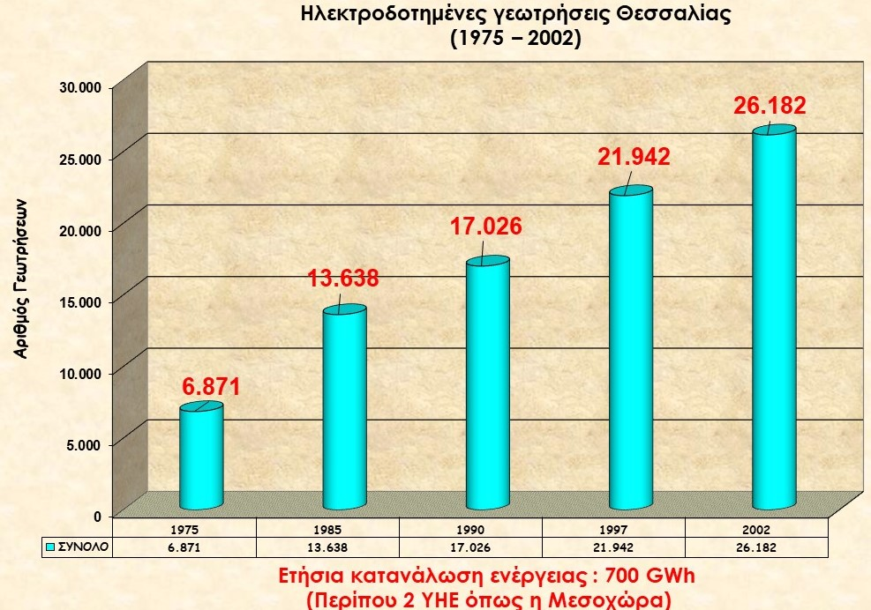
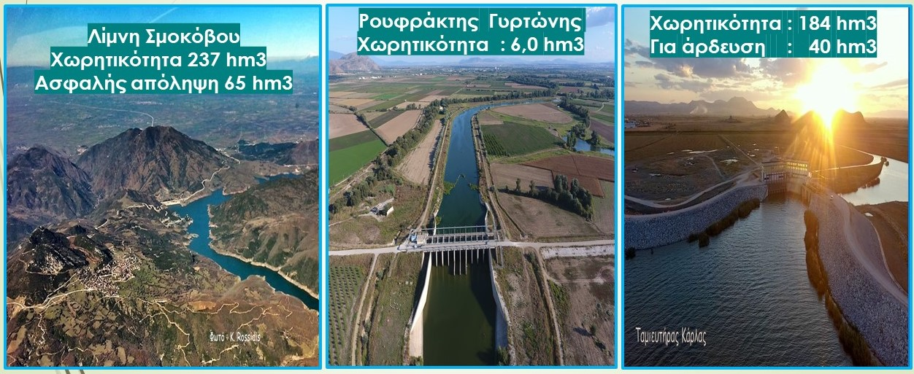
10
Οι δεκαετίες ΄70 έως΄90 χαρακτηρίζονται από την εντατικοποίηση της γεωργίας στη Θεσσαλία, η οποία στηρίζεται σχεδόν αποκλειστικά στο νερό των υπόγειων υδροφορέων, με όλα τα γνωστά σοβαρά περιβαλλοντικά – οικολογικά προβλήματα (έλλειμμα 3.000 hm3 υπόγειου νερού).
Όταν πλέον στα τέλη ‘90 διαφαίνεται το αδιέξοδο περαιτέρω αξιοποίησης υπογείων υδάτων, η προσοχή των αρμόδιων υπηρεσιών και φορέων (Νομαρχίες - Δήμοι - ΤΟΕΒ), επικεντρώνεται σε έργα ταμίευσης επιφανειακού νερού.

Slide 11
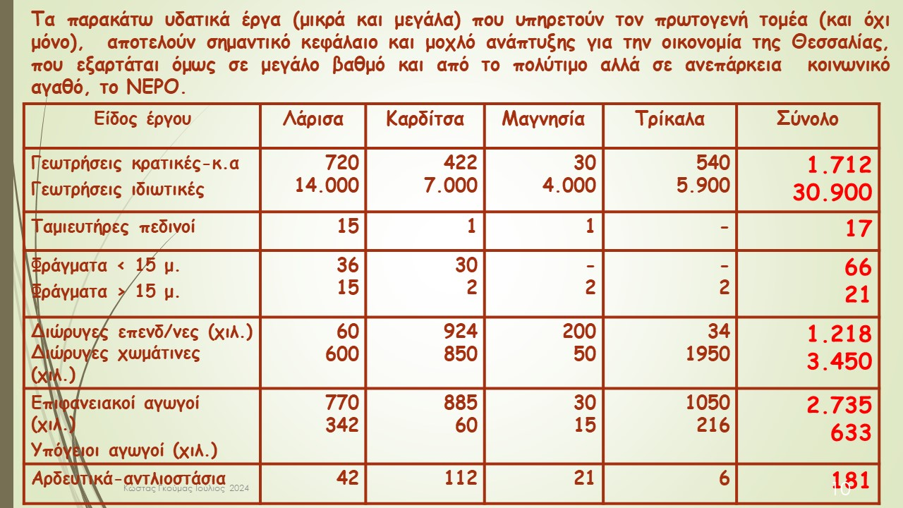
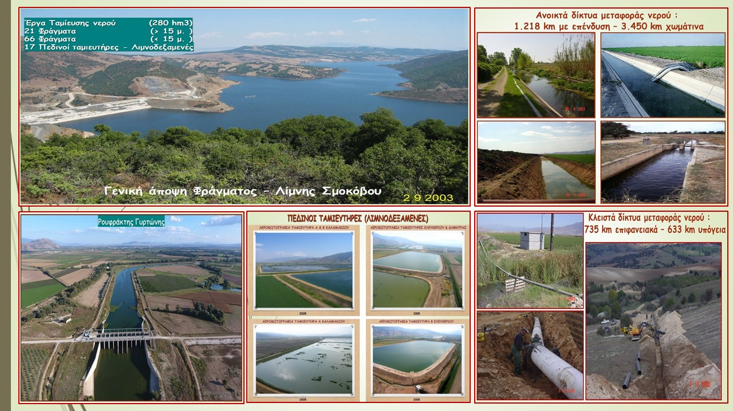
11
Την 10ετία 1980-1990, όταν ακόμη δεν είχαν ξεκινήσει ορισμένα από τα μεγάλα έργα και άρχισαν να οξύνονται τα υδατικά προβλήματα, άρχισαν οι πρώτες συντονισμένες διεκδικήσεις των Θεσσαλών για υδατικά έργα και διαχείριση με ενιαίο φορέα.
Τις διεκδικήσεις αυτές και με αφορμή τις πλημμύρες του Ιανού, τις επικαιροποίησε το 2021 η Ε.Δ.Υ.ΘΕ με αναφορά της που κατέθεσε στη Βουλή και τα κόμματα, ζητώντας μαζί με όλα τα διαχρονικά προβλήματα έλλειψης νερού, να αντιμετωπιστούν και αυτά που προστέθηκαν από τις πλημμύρες.
Δεν θα σταθώ ιδιαίτερα στα έργα αντιπλημμυρικής θωράκισης, όμως η Θεσσαλία χρειάζεται άμεσα σχέδιο έναντι παρόμοιων απειλών, ώστε οι αγρότες να ΜΗΝ αναγκαστούν να εγκαταλείψουν τις εστίες τους και τα χωράφια τους, με ότι αυτό σημαίνει για τους ίδιους, την Θεσσαλία και την χώρα !! Δεν πρέπει για κανένα λόγο να επιτρέψουμε να συμβεί αυτό.

Slide 12
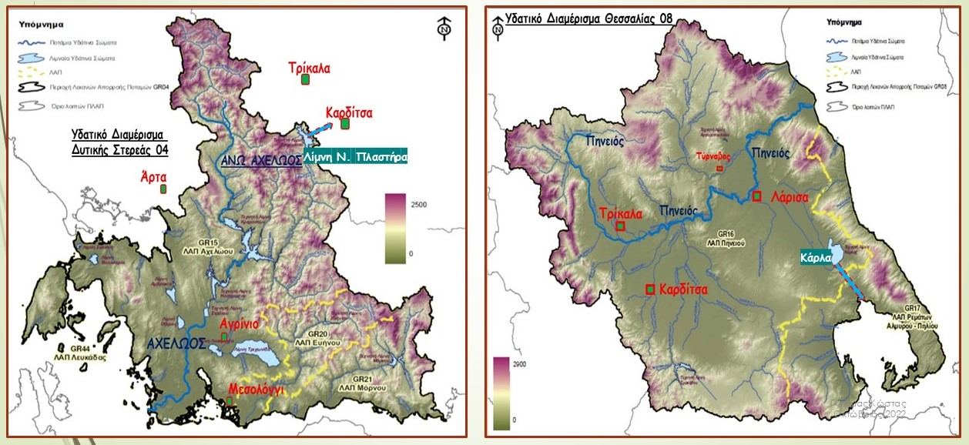
Τα Σχέδια Διαχείρισης Λεκανών Απορροής Ποταμών (ΣΔΛΑΠ) εξετάζουν χωριστά το κάθε υδατικό διαμέρισμα, όπως το ΥΔ Θεσσαλίας (EL08) με τις ΛΑΠ Πηνειού (EL0816) & Αλμυρού - Πηλίου (EL0817) και το ΥΔ Δυτικής Στερεάς Ελλάδας (EL04) με την ΛΑΠ Αχελώου (EL0415) που είναι όμορη περιοχή και συνυπάρχει με τις άλλες δύο ΛΑΠ στην ενιαία Διοικητική Περιφέρεια της Θεσσαλίας.
Λίμνη
Ν. Πλαστήρα

Slide 13
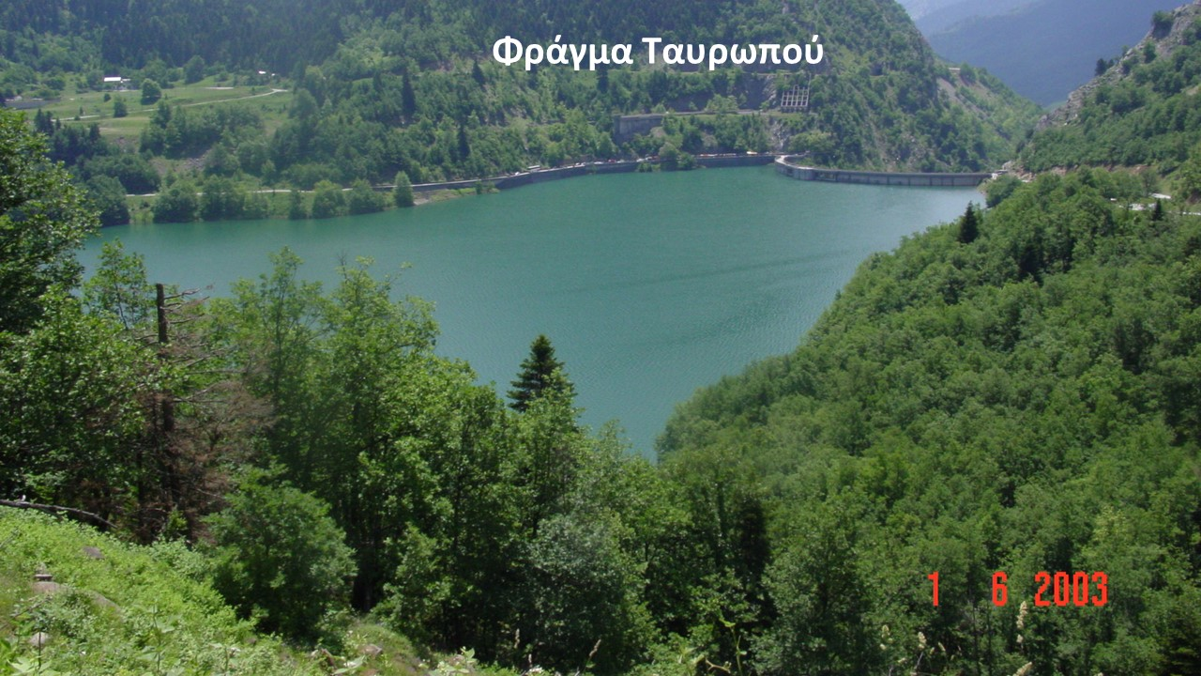

Slide 14
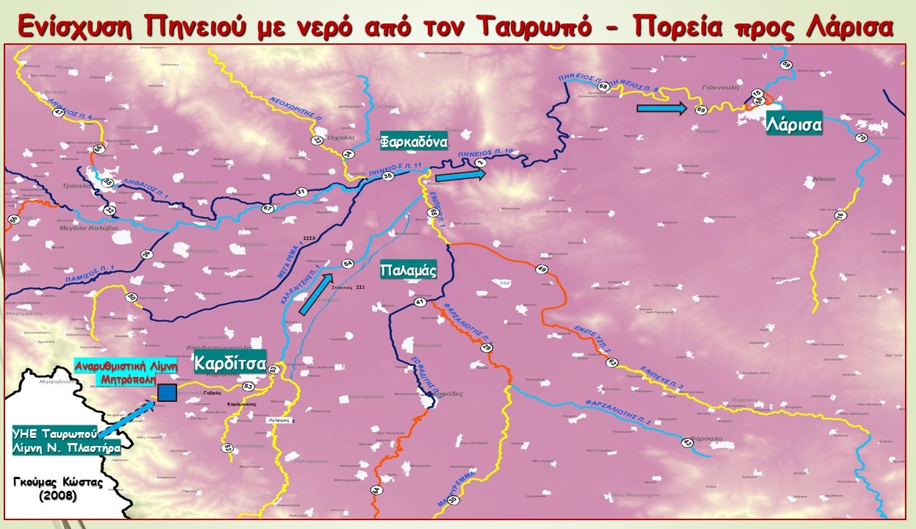

Slide 15
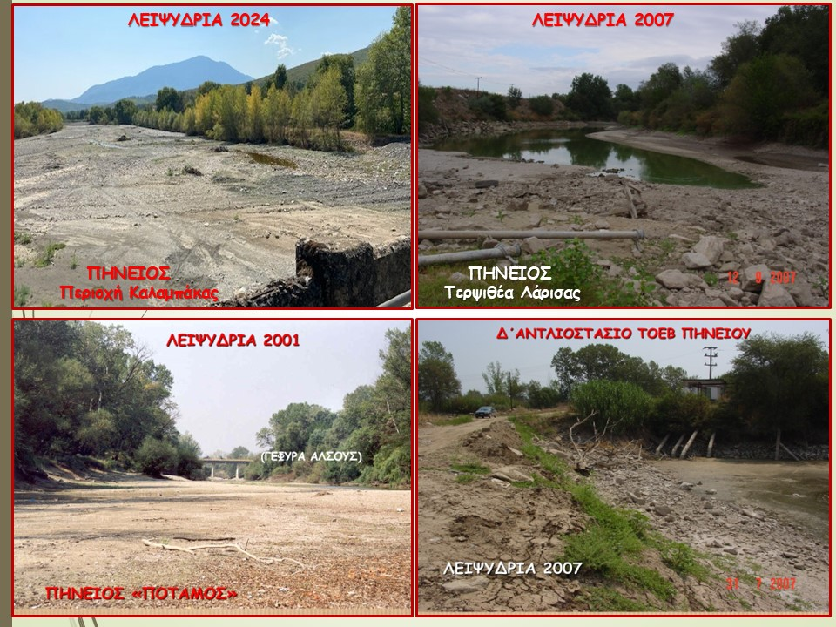
ΛΑΡΙΣΑ

Slide 16
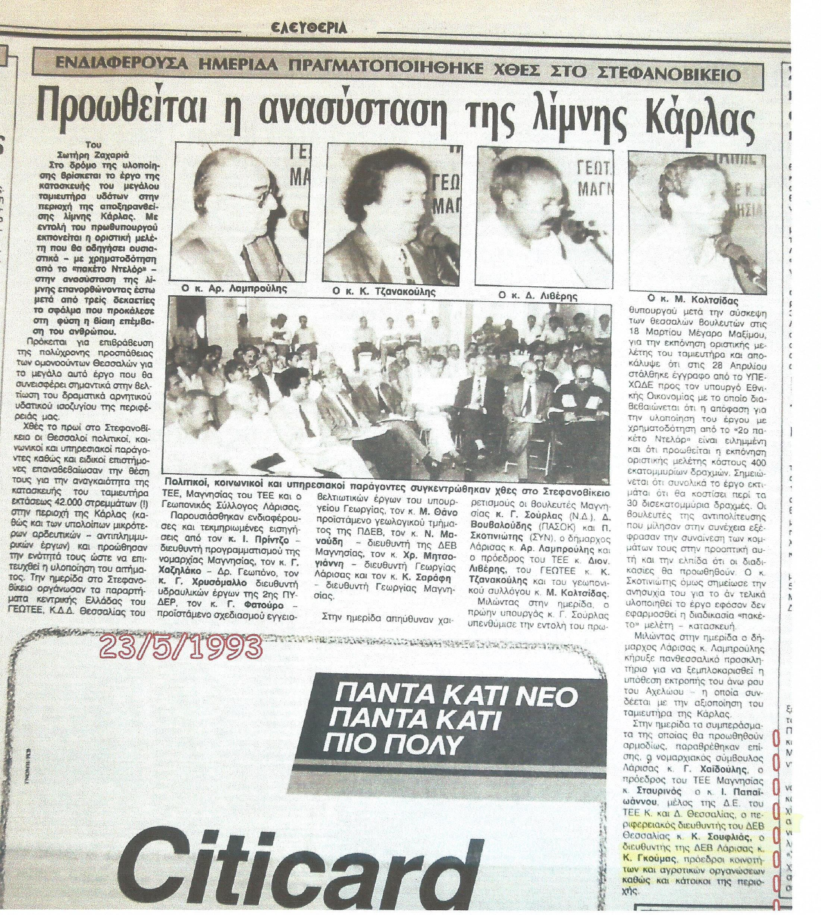
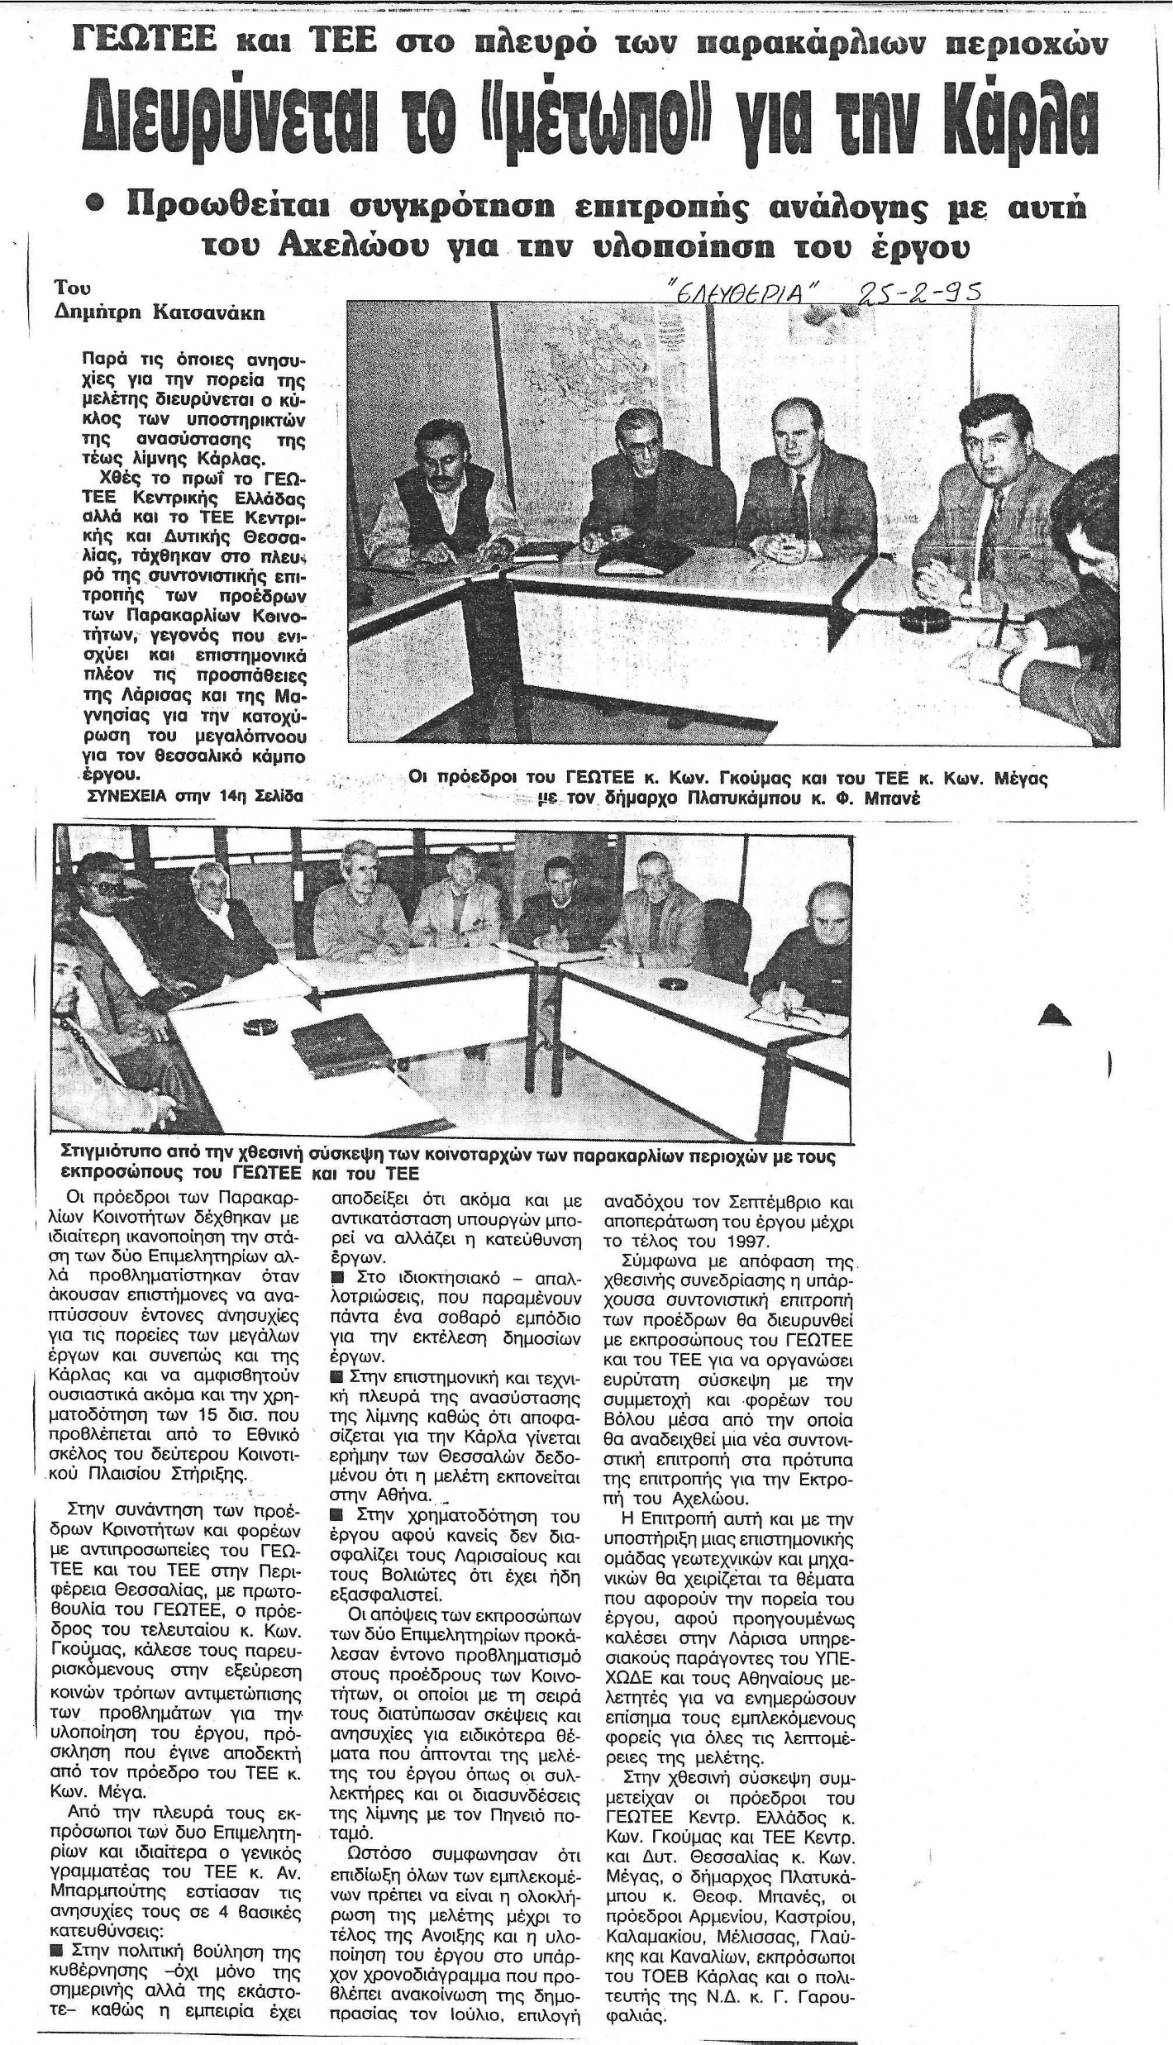
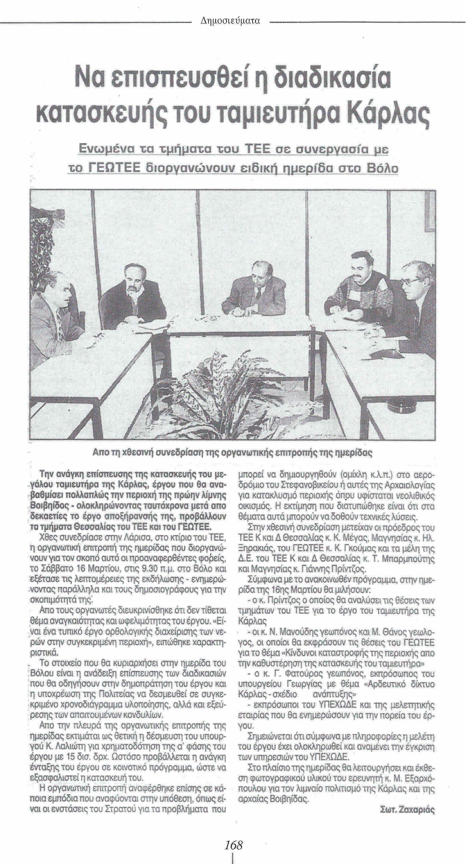
Συσκέψεις με φορείς - Ημερίδες
Κατά την 10ετία του 1990, την κατασκευή του Ταμιευτήρα της Κάρλας διεκδίκησαν μαχητικά οι επιστημονικοί φορείς, η αυτοδιοίκηση και οι αγρότες των Νομών Λάρισας και Μαγνησίας
Περιοχή Καναλίων - 2012
Στεφανοβίκειο - 1993
Λάρισα - 1995
Βόλος - 1996

Slide 17
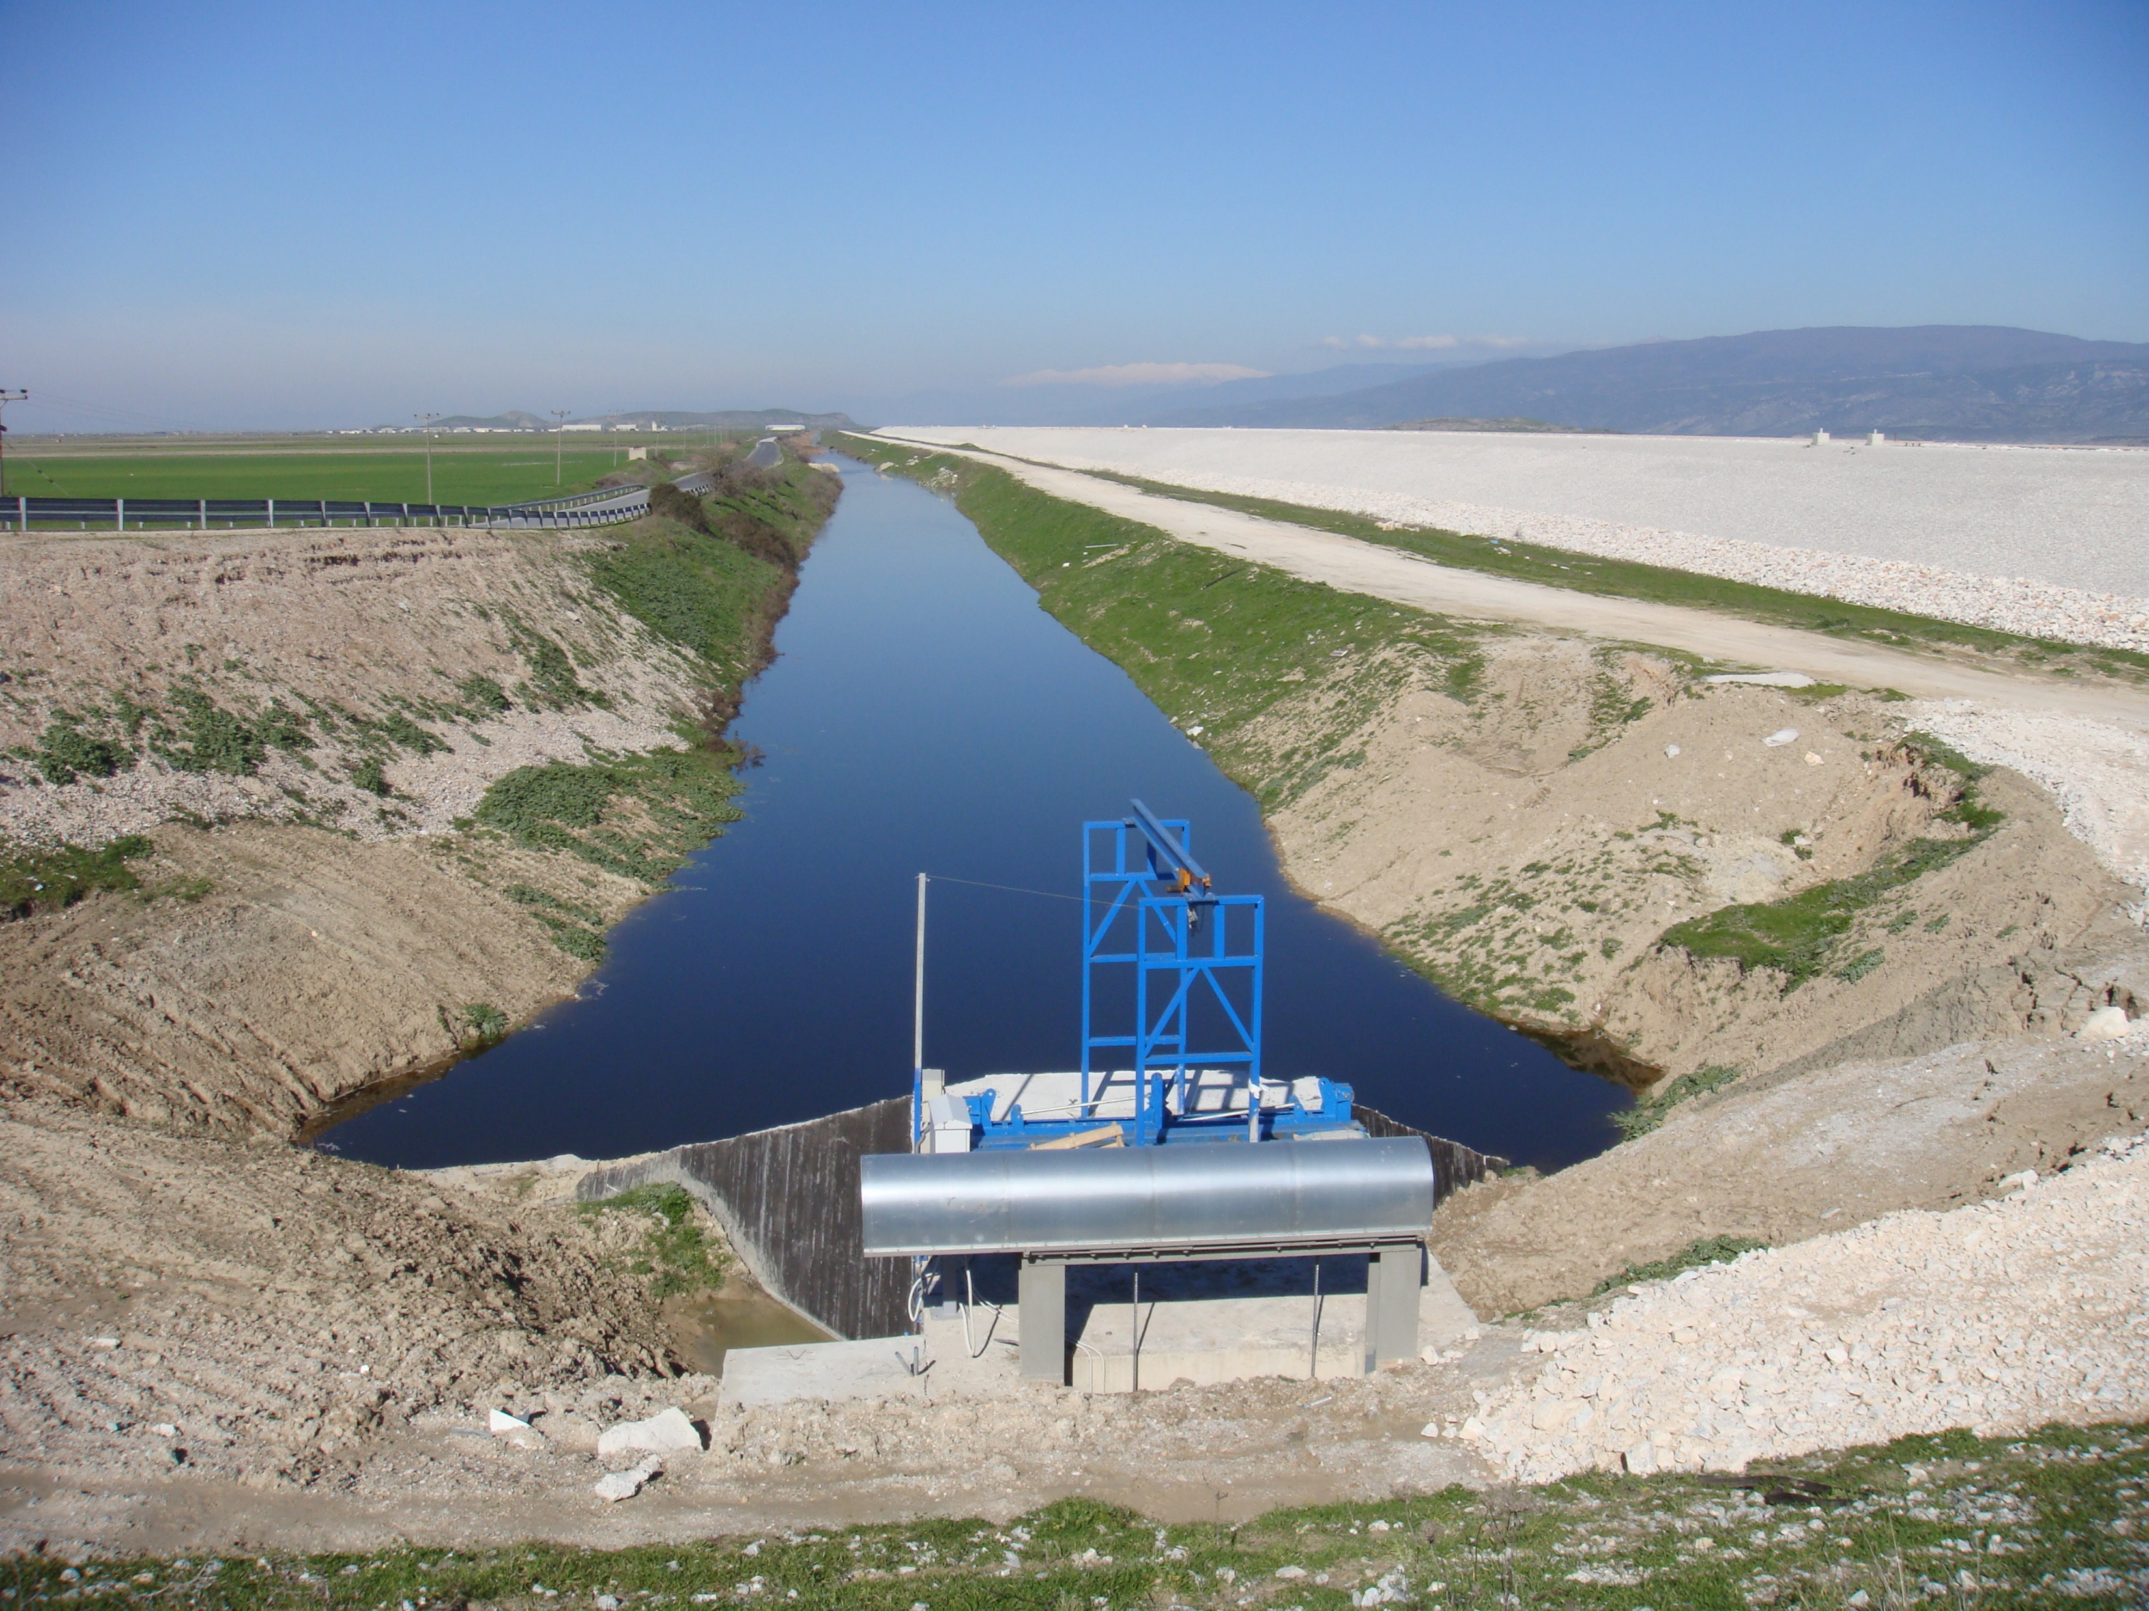
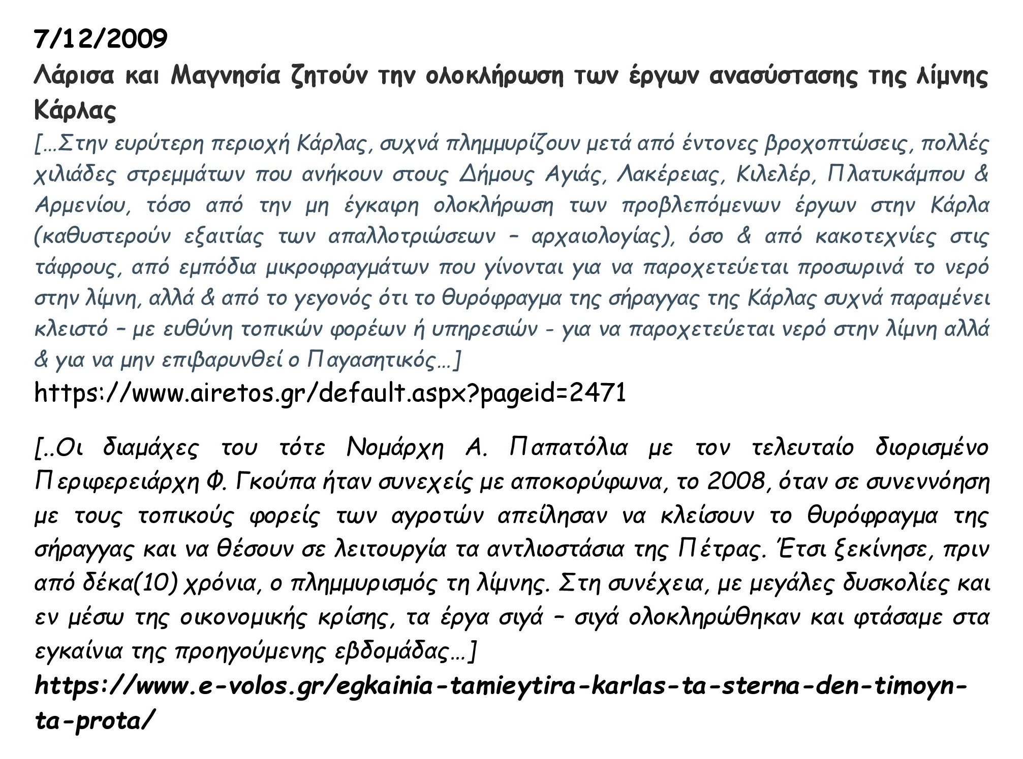
Ενδεικτικές της απαράδεκτης (εδώ και χρόνια) διαχείρισης του νερού, είναι οι διαμάχες που σημειώθηκαν στα τέλη της δεκαετίας 2000, μεταξύ του τότε (διορισμένου) Περιφερειάρχη Θεσσαλίας & του Νομάρχη Μαγνησίας για τον έλεγχο του θυροφράγματος και των ποσοτήτων νερού (από την λεκάνη Πηνειού) που θα καταλήγουν στον Παγασητικό
Θυρόφραγμα παροχέτευσης νερού προς Παγασητικό

Slide 18
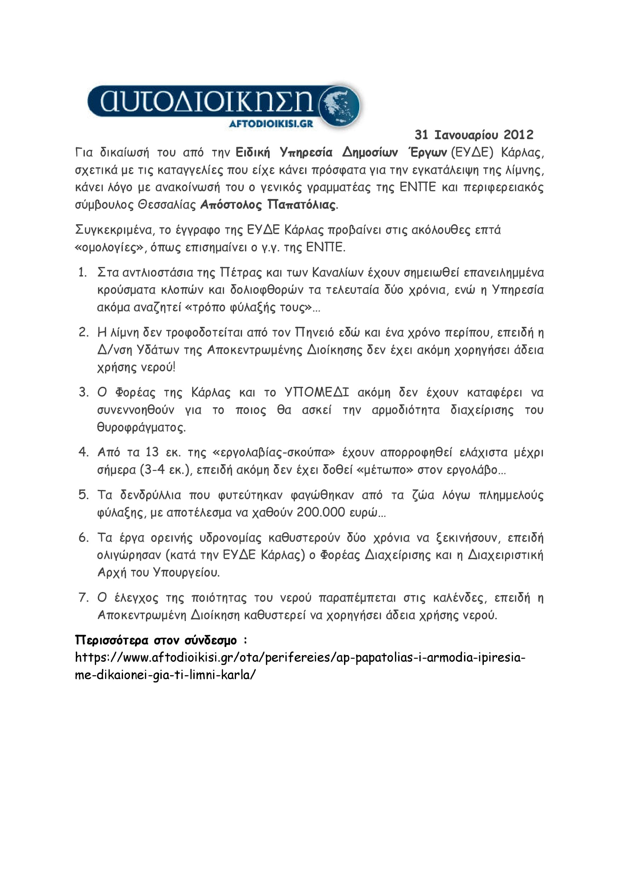
Από την αρχική περίοδο λειτουργίας της Κάρλας, όταν το 2008 μπήκε νερό για πρώτη φορά στον Ταμιευτήρα από τα εγκαίνια του, τον ακολουθούσαν οι διαχρονικές αδυναμίες του θεσμικού πλαισίου της χώρας μας σε θέματα διαχείρισης υδατικών πόρων και έργων και η εμπλοκή πολλών συναρμόδιων υπηρεσιών ή φορέων, όπως η Περιφέρεια Θεσσαλίας (Δ/νση Τεχνικών Υπηρεσιών, Δ/νση Περιβάλλοντος κλπ.), ο υποστελεχωμένος πρώην φορέας διαχείρισης Κάρλας (και σήμερα Μονάδα Διαχείρισης Προστατευόμενων Περιοχών Θεσσαλίας, ΟΦΥΠΕΚΑ), ΤΟΕΒ και Δήμοι της περιοχής, η Αποκεντρωμένη Διοίκηση (Δ/νση Υδάτων) και τα Υπουργεία Περιβάλλοντος, Υποδομών και Αγροτικής Ανάπτυξης.
Παράλληλα, οι ελλείψεις σε υποδομές δικτύων ελέγχου - παρακολούθησης της ποσότητας και ποιότητας των νερών, σε συνδυασμό με την απουσία Ενιαίου Φορέα Διαχείρισης, είχαν ως αποτέλεσμα να οξύνουν τα διάφορα προβλήματα, ορισμένα από τα οποία τον ακολουθούν μέχρι σήμερα. Ενδεικτικές της έλλειψης φορέα για την λειτουργία του αρδευτικού έργου (ΤΟΕΒ), ήταν και οι επανειλημμένες κλοπές και ζημίες στο αντλιοστάσιο Πέτρας, κλπ.
Απόστολος Παπατόλιας : Η αρμόδια Υπηρεσία με δικαιώνει για τη λίμνη Κάρλα - 2012
Περιοχή Καναλίων - 2012

Slide 19
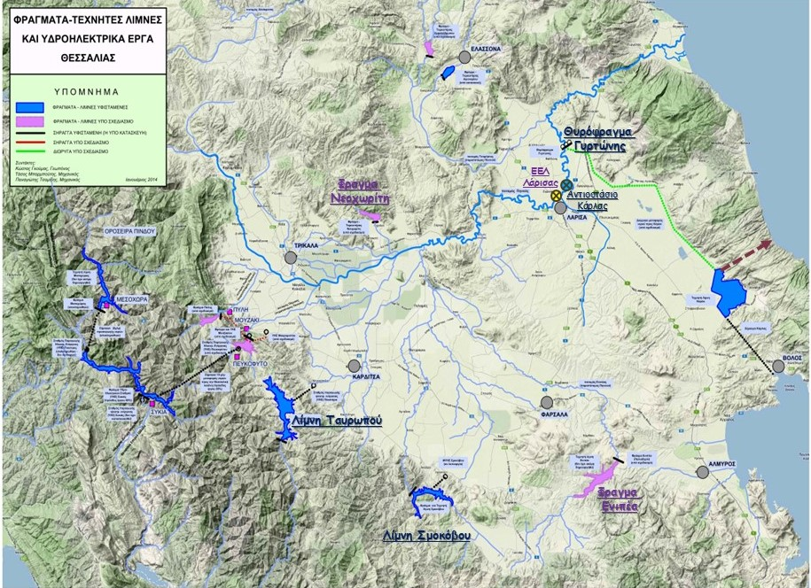

Slide 20
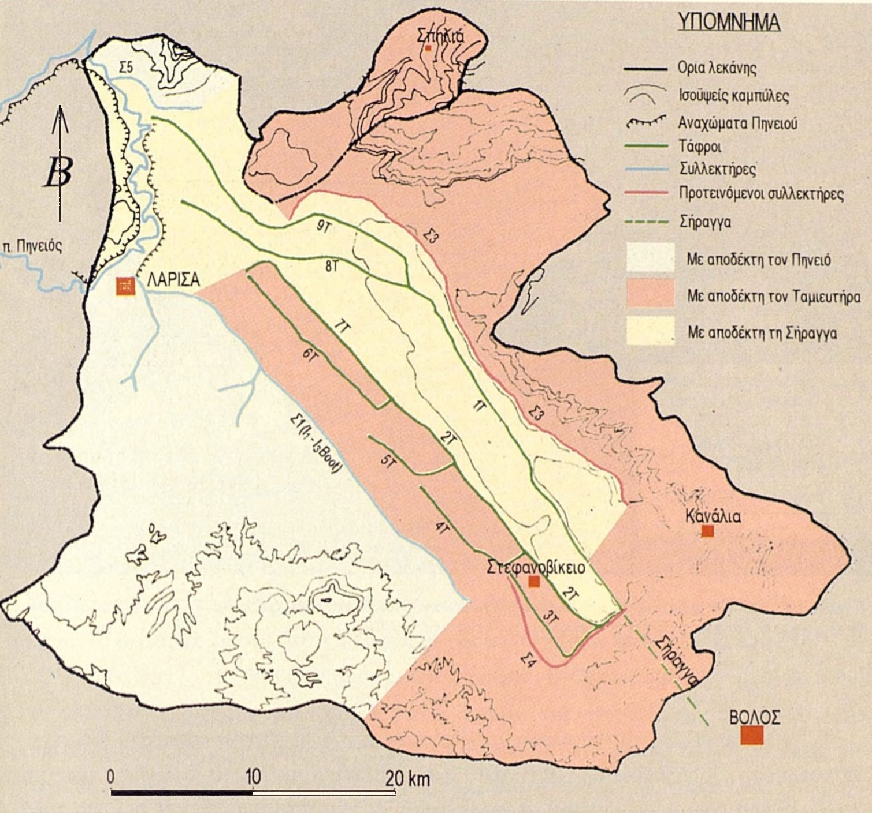

Σ3
Σ3
Σ1(Ι1)
1Τ
Διαχωρισμός της λεκάνης απορροής Κάρλας κατά αποδέκτη μετά την κατασκευή των έργων (Μελέτη ΑΛΦΑ-ΩΜΕΓΑ - Ν. Νικολαίδης 1982)-Ε Κ Β Υ

Slide 21
